Slide 1
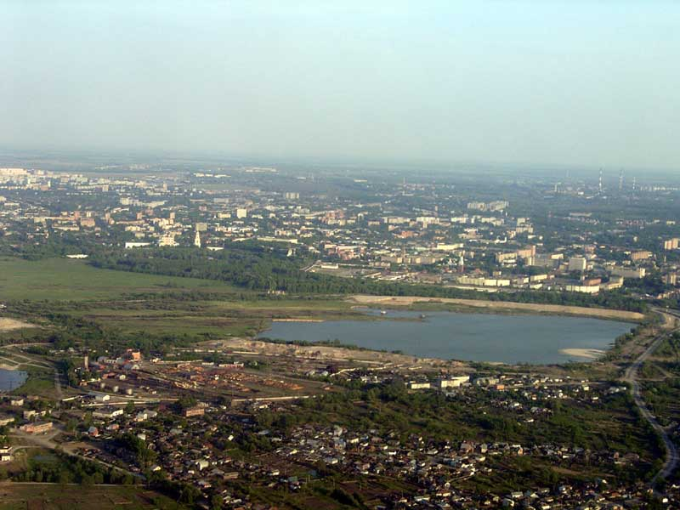
Леонид Бандорин юридический факультет МГУ им.М.В.Ломоносова
Аналитический центр при Правительстве РФ
Актуальные проблемы предоставления земельных участков для строительства
Новое в правовом регулировании предоставления земельных участков
03 декабря 2014 года

Slide 2
Концептуальные задачи Федерального закона от 23.06.2014 № 171-ФЗ
«Муниципализация» полномочий в сфере земельных отношений
Упрощение порядка образования и предоставления земельных участков
Вовлечение земельных участков в оборот
Усиление взаимосвязи земельного законодательства с законодательством о градостроительной деятельности
Установление приоритета конкурентных способов предоставления земельных участков перед индивидуально выборочными способами
Усиление мер, направленных на ускорение строительства
! В целях реализации федерального закона требуется принять 15 постановлений Правительства РФ и 11 других нормативных актов !

Slide 3
Полномочия по распоряжению земельными участками, государственная собственность на которые не разграничена
Органом местного самоуправления городского округа в отношении земельных участков, расположенных на территории городского округа
Органом местного самоуправления поселения в отношении земельных участков, расположенных на территории поселения, при наличии утвержденных правил землепользования и застройки поселения
Органом местного самоуправления муниципального района в отношении земельных участков, расположенных на территории поселения, входящего в состав этого муниципального района, при отсутствии утвержденных правил землепользования и застройки поселения
Органами исполнительной власти субъектов Российской Федерации - городов федерального значения Москвы, Санкт-Петербурга, Севастополя в отношении земельных участков, расположенных в границах указанных субъектов, если законами указанных субъектов не установлено, что данные полномочия осуществляются органами местного самоуправления
Распоряжение земельными участками, государственная собственность на которые не разграничена, осуществляется
с 1 марта 2015 г.

Slide 4
Безвозмездная передача земельных участков из федеральной собственности в муниципальную
Вводится обязанность безвозмездной передачи всех земельных участков, находящихся в федеральной собственности, в муниципальную
Не подлежат передаче участки:
предоставленные ОГВ, ГКП, ГУП и ГУ, Академиям наук, если на них есть объекты недвижимости
предоставленные ГКП, ГУП и ГУ из земель с/х назначения, которые используются надлежащим образом
в границах ООПТ, в лесном фонде, в границах ОЭЗ
зарезервированные для государственных нужд
занятые объектами государственного значения или предназначенные для их размещения
по которым рассматривается вопрос о передаче Фонду РЖС
Если участок подлежит передаче и при этом предоставлен ОГВ, ГКП, ГУП, ГУ, Академии наук, права таких органов и организаций прекращаются во внесудебном порядке одновременно с передачей участка

Slide 5
Схема расположения земельного участка (земельных участков) на кадастровом плане территории
Решением об утверждении схемы заменяются:
(при предоставлении земельного участка без торгов)
Решение об образовании земельных участков
(дублирование решения об утверждении схемы)
Решение о предварительном согласовании места размещения объекта
(акт выбора земельного участка для строительства)
Решение об утверждении схемы не связано с установлением ВРИ (ВРИ устанавливается ПЗЗ)
В схеме указывается:
Местоположение участка
Территориальная зона
Площадь
Категория земель

Slide 6
Основания образования земельных участков из земель или земельных участков, находящихся в государственной или муниципальной собственности
Образование земельных участков из земель или земельных участков, находящихся в государственной или муниципальной собственности, осуществляется в соответствии с одним из следующих документов:
1) проект межевания территории, утверждённый в соответствии с Градостроительным кодексом РФ
2) утвержденная схема расположения земельного участка или земельных участков на кадастровом плане территории, предусмотренная статьей 11.10 Земельного кодекса РФ
3) применительно к лесному фонду - проектная документация о местоположении, границах, площади и об иных количественных и качественных характеристиках лесных участков
Образование земельных участков из земель или земельных участков, находящихся в государственной или муниципальной собственности, допускается в соответствии с утверждённой схемой расположения земельного участка или земельных участков на кадастровом плане территории при отсутствии утверждённого проекта межевания территории

Slide 7
Требования к схеме расположения земельного участка или земельных участков на кадастровом плане территории
Подготовка схемы расположения земельного участка осуществляется с учетом утверждённых документов территориального планирования, Правил землепользования и застройки, проекта планировки территории
Подготовка схемы расположения земельного участка осуществляется:
КЕМ - заинтересованным гражданином или юридическим лицом
КАК - с использованием публичной кадастровой карты, сроком на 2 года
ГДЕ - вне границ населённых пунктов (!)

Slide 8
Использование земель или земельных участков без их предоставления и установления сервитута
Использование земель и земельных участков, находящихся в государственной или муниципальной собственности, на основании разрешения:
1) проведение инженерных изысканий;
2) капитальный или текущий ремонт линейного объекта;
3) строительство временных или вспомогательных сооружений (включая ограждения, бытовки, навесы), складирование строительных и иных материалов, техники для обеспечения строительства, реконструкции линейных объектов федерального, регионального или местного значения;
4) осуществление геологического изучения недр;
5) осуществление деятельности в целях сохранения и развития традиционных образа жизни, хозяйствования и промыслов коренных малочисленных народов Севера, Сибири и Дальнего Востока в местах их традиционного проживания и традиционной хозяйственной деятельности, за исключением земель и земельных участков в границах земель лесного фонда;
6) размещение нестационарных торговых объектов, рекламных конструкций, а также иных объектов, виды которых устанавливаются Правительством Российской Федерации.
Размещение нестационарных торговых объектов осуществляется в соответствии со схемой размещения нестационарных торговых объектов (Федеральный законом от 28.12.2009 № 381-ФЗ «Об основах государственного регулирования торговой деятельности в Российской Федерации»)
Порядок выдачи решений устанавливается Правительством РФ
В разрешении на использование земель или земельного участка, находящихся в государственной или муниципальной собственности, указываются кадастровый номер земельного участка в случае, если планируется использование всего земельного участка, или координаты характерных точек границ территории в случае, если планируется использование земель или части земельного участка
Действие разрешения на использование земель или земельного участка, прекращается со дня предоставления земельного участка гражданину или юридическому лицу
Разрешение уполномоченного органа не даёт лицу, в отношении которого оно принято, право на строительство или реконструкцию объектов капитального строительства

Slide 9
Введение общего правила о предоставлении
земельных участков на торгах
Аукцион
Без торгов (закрытый перечень)
Исключения
Общее правило
для размещения объектов социально-культурного назначения, реализации масштабных инвестиционных проектов при условии соответствия указанных объектов, инвестиционных проектов критериям, установленным Правительством Российской Федерации
объектов государственного и муниципального значения
объектов электро, тепло, газо, водоснабжения, водоотведения, связи, нефтепроводов
под зданиями, сооружениями, правообладателям зданий, сооружений, помещений
религиозные организации
бюджетная стройка
льготные категории граждан, в т.ч. многодетные
гражданам в отделенной сельской местности определенных законом субъекта РФ для ИЖС, КФХ, ЛПХ
гражданам для сенокошения и выпаса животных
при переоформлении из ПБП
взамен изъятых для публичных нужд
образованные из уже предоставленных
по решению Президента, Правительства или Губернатора

Slide 10
Меры по обеспечению использования земельных участков, предоставленных для строительства
Предоставление земельных участков для строительства исключительно в аренду
Установление федеральным законом предельных сроков аренды участка, предоставленного для строительства, без права продления
Введение права органов власти выставлять недостроенные в установленные сроки объекты на торги, с возмещением их стоимости бывшему собственнику

Slide 11
Изменения в предоставлении земельных участков
Титул: ранее – собственность либо аренда
теперь – только аренда
Цель: ранее – комплексная застройка (девелопмент) только для жилищного строительства
теперь – для любого строительства
Способ предоставления: ранее – на открытых аукционах только для жилья
теперь – на аукционах во всех случаях
Способ формирования: ранее – без предварительного согласования мест размещения объекта либо с предварительным согласованием мест размещения объектов
теперь – без предварительного либо с предварительным согласования предоставления земельного участка (ст.39.15 нов. ред. ЗК РФ)

Slide 12
Случаи предоставления земельных участков для строительства
Статья 39.6 новой редакции ЗК РФ предусматривает перечень из 34 случаев предоставления земельных участков
Из них – как минимум 26 случаев имеют целью строительное освоение земельных участков
Выделим следующие основные:
Комплексное освоение территорий в отношении государственных и муниципальных земельных участков (введено Федеральным законом от 23.06.2014 № 171-ФЗ)
Развитие застроенных территорий (введено Федеральным законом от 18.12.2006 № 232-ФЗ)
Освоение территорий в целях строительства жилья экономического класса (одного дома) или комплексного освоения территорий в целях строительства жилья эконом-класса (введено Федеральным законом от 21.07.2014 № 224-ФЗ)
Строительство и эксплуатации наёмных домов социального использования или коммерческого использования (введено Федеральным законом от 21.07.2014 № 217-ФЗ)

Slide 13
БЛАГОДАРЮ ЗА ВНИМАНИЕ!
Бандорин Леонид Евгеньевич
bandorin@nostroy.ru

